Slide 1
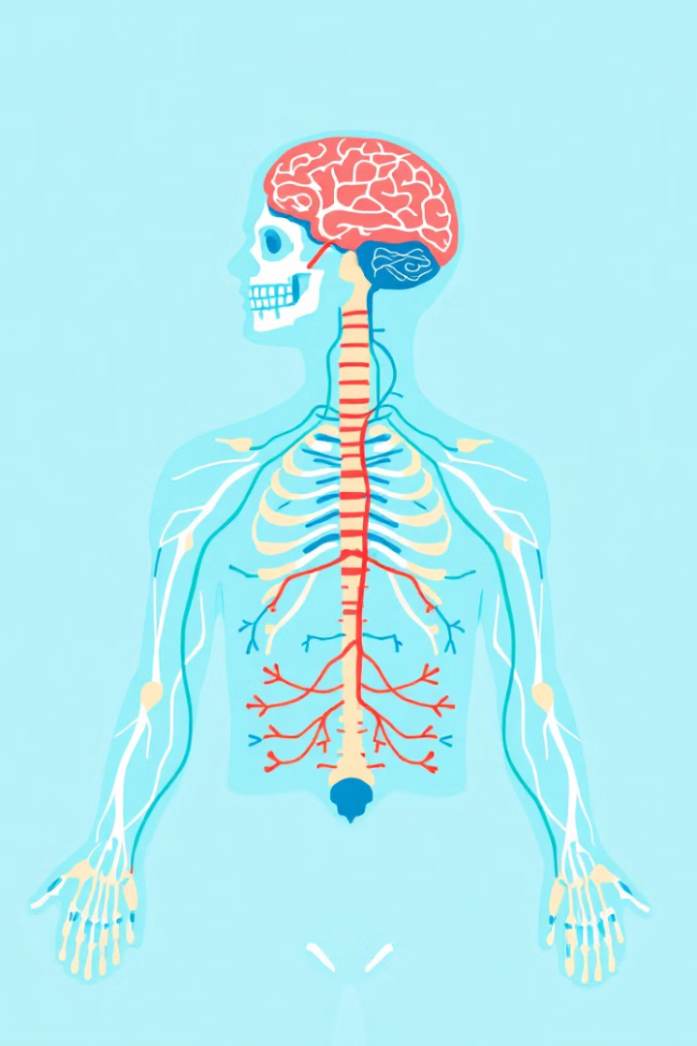
Нервная система человека
Нервная система человека представляет собой сложную сеть нейронов, которая управляет всеми функциями организма. Эта удивительная система координирует наши движения, мысли, ощущения и внутренние процессы.
В ходе этой презентации мы рассмотрим основные компоненты нервной системы, их строение и функции. Мы изучим, как передаются нервные импульсы, познакомимся с центральной и периферической нервной системой, а также узнаем о распространенных нарушениях и методах поддержания здоровья нервной системы.
Понимание работы нервной системы является ключом к пониманию многих аспектов человеческого здоровья и поведения.

Slide 2






Строение нейрона: основные компоненты
Тело нейрона (сома)
Центральная часть с ядром
Дендриты
Принимают сигналы от других нейронов
Аксон
Передает сигналы к другим клеткам
Нейрон — основная функциональная и структурная единица нервной системы. Каждый нейрон состоит из тела (сомы), содержащего ядро и другие клеточные органеллы, дендритов, принимающих сигналы, и аксона, передающего импульсы другим клеткам.
Миелиновая оболочка, покрывающая некоторые аксоны, действует как изолятор, значительно увеличивая скорость проведения нервного импульса. Повреждение этой оболочки приводит к различным неврологическим заболеваниям, включая рассеянный склероз.

Slide 3






Типы нейронов и их функции
Вставочные (интернейроны)
Обрабатывают информацию внутри ЦНС
Афферентные (сенсорные) нейроны
Составляют большинство нейронов мозга
Участвуют в анализе и интеграции сигналов
Передают сигналы от органов чувств к ЦНС
Реагируют на внешние и внутренние стимулы
Эфферентные (двигательные) нейроны
Отвечают за ощущения: боль, температура, давление
Передают сигналы от ЦНС к эффекторам
Иннервируют мышцы и железы
Обеспечивают двигательные реакции организма
По функциональному назначению нейроны классифицируются на три основных типа, каждый из которых играет уникальную роль в работе нервной системы. Их скоординированное взаимодействие обеспечивает нормальное функционирование организма.

Slide 4
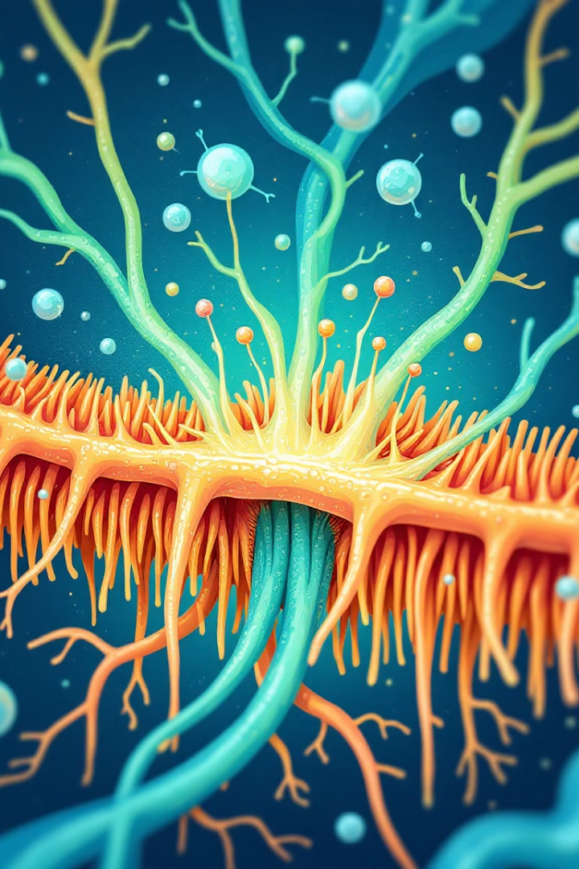




Синапс: передача нервного импульса
Возникновение потенциала действия
Электрический импульс в пресинаптическом нейроне
Выделение нейромедиаторов
Химические вещества высвобождаются в синаптическую щель
Взаимодействие с рецепторами
Нейромедиаторы связываются с рецепторами постсинаптической мембраны
Возникновение нового импульса
Формирование потенциала действия в постсинаптическом нейроне
Синапс — место контакта между нейронами или нейроном и эффекторной клеткой. В синаптической щели происходит химическая передача сигнала с помощью нейромедиаторов.
Основные нейромедиаторы включают ацетилхолин, норадреналин, дофамин, серотонин и глутамат. Нарушения в синаптической передаче могут приводить к различным неврологическим и психическим заболеваниям, таким как болезнь Паркинсона, депрессия и шизофрения.

Slide 5
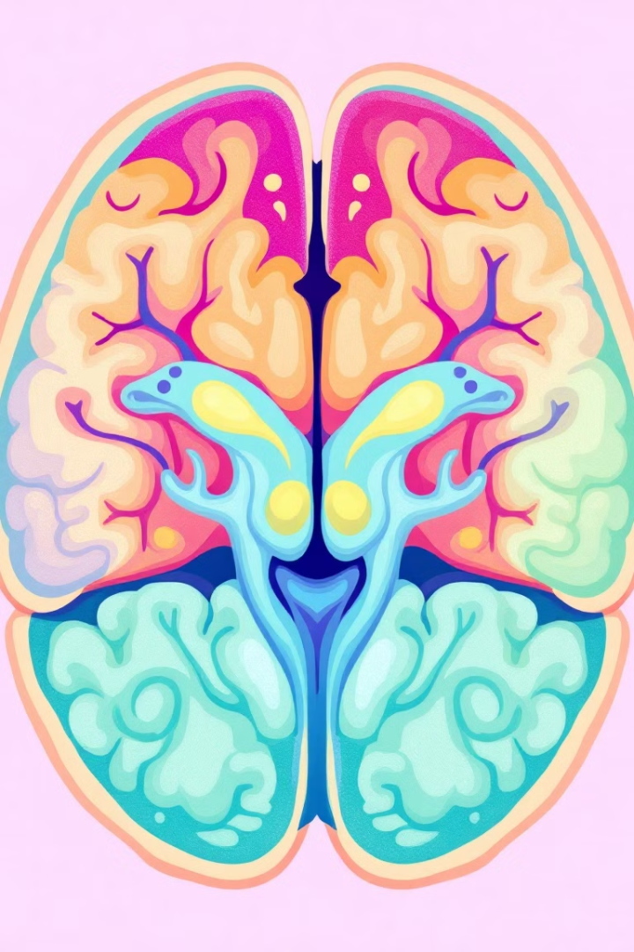
Центральная нервная система: головной мозг
Большие полушария
Мозжечок
Центры высшей нервной деятельности
Координация движений
Области: лобная, теменная, височная, затылочная
Поддержание равновесия
Регуляция мышечного тонуса
Ответственны за мышление, память, эмоции
Ствол мозга
Продолговатый мозг, мост, средний мозг
Регуляция дыхания, сердцебиения
Центры безусловных рефлексов
Головной мозг — главный регуляторный центр нервной системы, состоящий из нескольких структурно и функционально различных отделов. Он защищен костями черепа и тремя оболочками: твердой, паутинной и мягкой.
Кора больших полушарий содержит около 14-16 миллиардов нейронов и является субстратом высшей нервной деятельности. Различные участки коры отвечают за определенные функции: моторную активность, обработку сенсорной информации, речь, мышление.

Slide 6
Центральная нервная система: спинной мозг
Защитная функция
Костный канал и оболочки
Проводниковая функция
Передача сигналов между мозгом и периферией
Рефлекторная функция
Обеспечение спинномозговых рефлексов
Спинной мозг представляет собой длинный цилиндрический тяж нервной ткани, расположенный в позвоночном канале. Он простирается от большого затылочного отверстия до уровня первого или второго поясничного позвонка.
На поперечном срезе спинного мозга можно выделить серое вещество в форме бабочки, содержащее тела нейронов, и белое вещество, состоящее из миелинизированных аксонов. От спинного мозга отходят 31 пара спинномозговых нервов, формирующих основу периферической нервной системы.
Повреждения спинного мозга могут приводить к параличу или парезу конечностей, нарушениям чувствительности и функций тазовых органов.

Slide 7
Периферическая нервная система: соматическая и автономная
Соматическая нервная система
Автономная (вегетативная) нервная система
Обеспечивает связь организма с внешней средой через органы чувств и скелетные мышцы. Находится под произвольным контролем сознания.
Регулирует работу внутренних органов и систем, обеспечивая гомеостаз. Функционирует независимо от сознания.
12 пар черепных нервов
Симпатический отдел ("бей или беги")
31 пара спинномозговых нервов
Парасимпатический отдел ("отдых и пищеварение")
Контроль произвольных движений
Контроль висцеральных функций
Периферическая нервная система включает все нервные структуры за пределами головного и спинного мозга. Она обеспечивает двустороннюю связь между центральной нервной системой и всеми тканями и органами тела.
Симпатическая и парасимпатическая системы обычно оказывают противоположное влияние на внутренние органы. Симпатическая система активизируется в стрессовых ситуациях, мобилизуя ресурсы организма, а парасимпатическая преобладает в состоянии покоя, способствуя восстановлению энергетических запасов.

Slide 8





Рефлексы: дуга рефлекса и ее компоненты
Рецептор
Воспринимает раздражение и преобразует его в нервный импульс
Афферентный нейрон
Проводит импульс от рецептора к ЦНС
Вставочный нейрон
Передает сигнал в ЦНС между нейронами
Эфферентный нейрон
Проводит импульс от ЦНС к органу-исполнителю
Эффектор
Мышца или железа, реагирующая на нервный импульс
Рефлекс — это автоматическая ответная реакция организма на раздражение, осуществляемая через центральную нервную систему. Рефлекторная дуга представляет собой путь, по которому проходит нервный импульс от возникновения до реализации рефлекса.
Безусловные рефлексы являются врожденными и видоспецифичными (сосательный рефлекс, зрачковый рефлекс). Условные рефлексы формируются в течение жизни на основе безусловных при многократном сочетании условного и безусловного раздражителей (выделение слюны у собаки Павлова при звуке звонка).

Slide 9
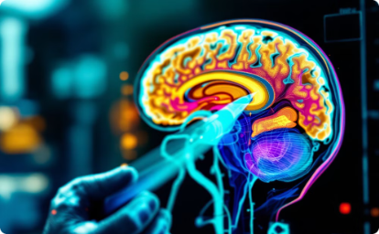
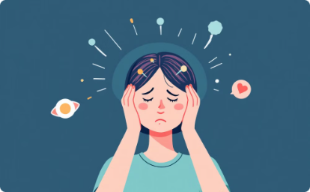

Нарушения нервной системы: примеры и профилактика
Нейродегенеративные заболевания
Мигрень и головные боли
Инсульт
Мигрень поражает около 15% населения и характеризуется интенсивной пульсирующей болью, часто сопровождающейся тошнотой и светобоязнью. Важно выявить и устранить триггеры, вызывающие приступы.
Нарушение кровообращения в мозге требует немедленной медицинской помощи. Профилактика включает контроль артериального давления, здоровый образ жизни и регулярные медицинские обследования.
Болезнь Альцгеймера, Паркинсона, рассеянный склероз характеризуются прогрессирующей гибелью нейронов. Ранняя диагностика и современные методы лечения помогают замедлить развитие этих заболеваний.
Нарушения нервной системы могут возникать по различным причинам, включая генетические факторы, инфекции, травмы, сосудистые нарушения и аутоиммунные процессы. Многие из этих заболеваний требуют комплексного подхода к диагностике и лечению.
Современные методы нейровизуализации, такие как МРТ, КТ и ПЭТ, позволяют выявлять патологические изменения на ранних стадиях. Нейропротекторная терапия, физическая реабилитация и психологическая поддержка являются важными компонентами лечения неврологических пациентов.

Slide 10




Заключение: важность здоровья нервной системы
Когнитивное здоровье
Правильное питание
Регулярная умственная активность, изучение новых навыков и социальное взаимодействие поддерживают нейропластичность мозга, предотвращая когнитивное снижение.
Омега-3 жирные кислоты, антиоксиданты, витамины группы B и минералы необходимы для оптимального функционирования нервной системы.
Качественный сон
Физическая активность
Во время сна происходят важнейшие процессы восстановления и консолидации памяти, а хроническое недосыпание повышает риск нейродегенеративных заболеваний.
Регулярные упражнения улучшают мозговое кровообращение и стимулируют выработку нейротрофических факторов, защищающих нервные клетки.
Нервная система является основой нашего существования, обеспечивая восприятие мира, мышление, память, эмоции и контроль всех функций организма. Забота о здоровье нервной системы должна быть приоритетом для каждого человека на протяжении всей жизни.
Современная нейронаука продолжает раскрывать удивительные возможности мозга, включая нейропластичность — способность формировать новые нейронные связи даже в пожилом возрасте. Это открывает перспективы для разработки новых методов лечения и реабилитации при неврологических заболеваниях.

